Slide 1
TIẾT 22. BÀI 10: KHÁI QUÁT VỀ ĐỒ DÙNG ĐIỆN TRONG GIA ĐÌNH

Slide 2
MỤC TIÊU BÀI HỌC
-Kể được tên và công dụng một số đồ dùng điện trong gia đình
-Nêu được các lựa chọn và một số lưu ý khi sử dụng đồ dùng điện trong gia đình an toàn và tiết kiệm

Slide 3
Đồ dùng điện giúp nâng cao tiện ích trong gia đình như thế nào? Làm thế nào sử dụng đồ dùng điện trong gia đình an toàn hiệu quả?

Slide 4
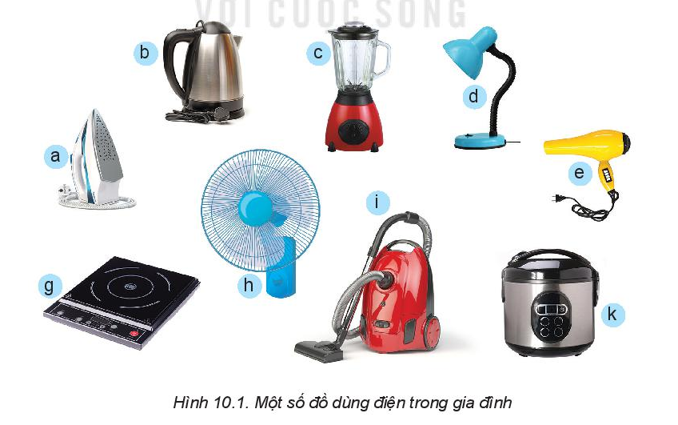
I. Đồ dùng điện trong gia đình
Đồ dùng điện trong gia đình là các sản phẩm công nghệ, hoạt động bằng năng lượng điện, phục vụ sinh hoạt trong gia đình

Slide 5
Khám phá
Nêu tên gọi và cho biết công dụng của những đồ dùng điện trong hình 10.1

Slide 6
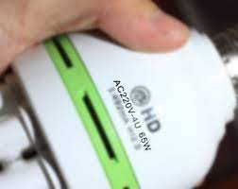
II .THÔNG SỐ KỸ THUẬT CỦA ĐỒ DÙNG ĐIỆN
TRONG GIA ĐÌNH
Thông số kỹ thuật của đồ dùng điện bao gồm các đại lượng điện định mức chung và các đại lượng điện đặc trưng riêng cho các chức năng của đồ dùng điện được quy định bởi nhà sản xuất

Slide 7
II THÔNG SỐ KỸ THUẬT CỦA ĐỒ DÙNG ĐIỆN
TRONG GIA ĐÌNH
- Công suất định mức đơn vị là Oát kí hiệu là W
- Điện áp định mức đơn vị là Vôn kí hiệu là V

Slide 8
Nguồn điện sinh hoạt của các nước trên thế giới có một số mức điện áp như 230V, 220V, 120V, 110V… Ở Việt Nam điện áp dùng trong sinh hoạt phổ biến là 220V

Slide 9
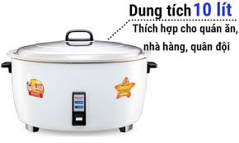
Dung tích là sức chứa tối đa mà vẫn có thể chứa được một khối chất khác

